Slide 1
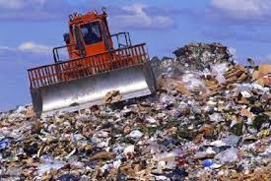
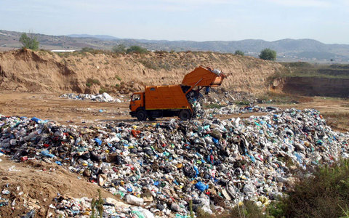
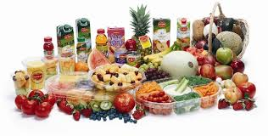
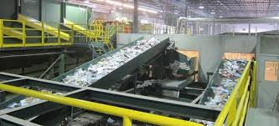
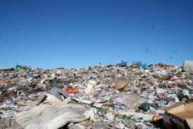
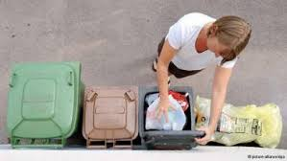
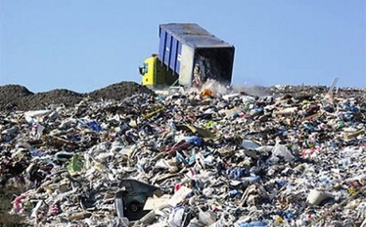
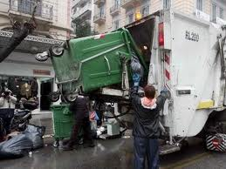
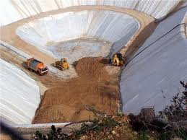
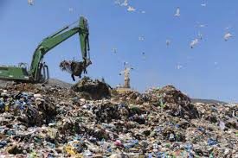
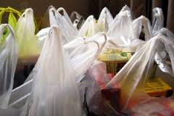
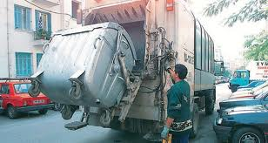
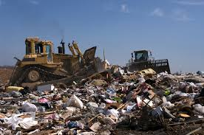
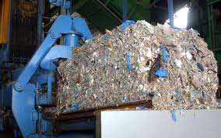
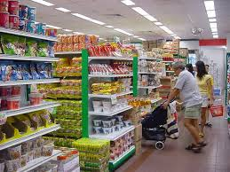
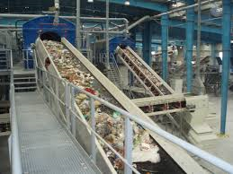
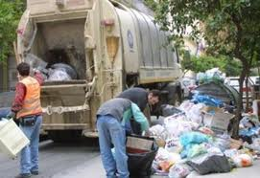
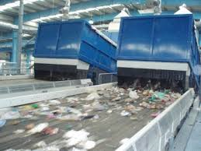
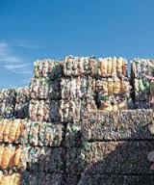
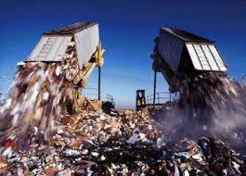
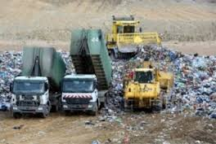
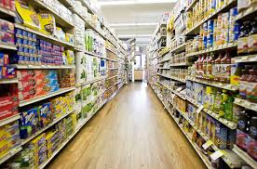
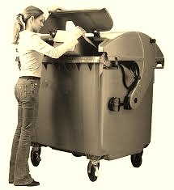
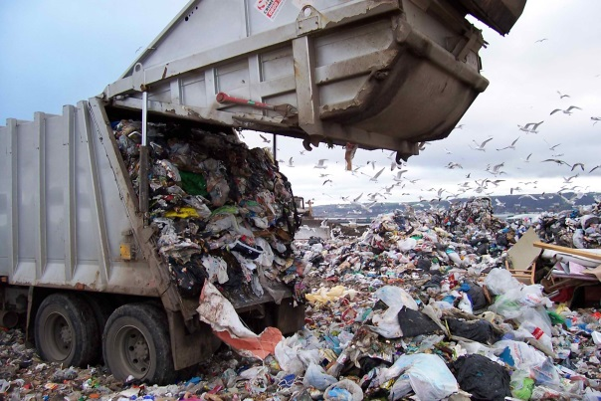
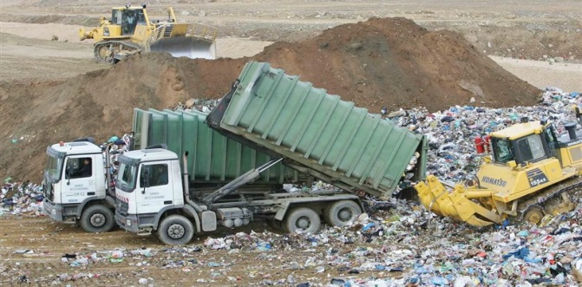
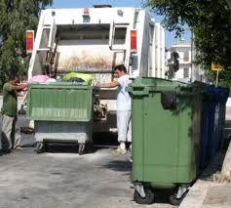
Α’ ΛΥΚΕΙΟΥ
ΕΡΕΥΝΗΤΙΚΗ ΕΡΓΑΣΙΑ (PROJECT 6)
ΚΥΚΛΟΣ ΖΩΗΣ ΤΩΝ ΑΠΟΡΡΙΜΜΑΤΩΝ
ΧΥΤΑ - ΣΜΑ ΕΥΚΑΡΠΙΑΣ
Ομάδα:HUMAN TARGET

Slide 2
Κύκλος ζωής απορριμμάτων
Αγορά και χρήση προϊόντων
Άχρηστα υλικά στους συμβατικούς κάδους απορριμμάτων
Παραλαβή σκουπιδιών από το απορριμματοφόρο
Πηγαίνουν στο ΣΜΑ για μεταφόρτωση
Και τέλος στο ΧΥΤΑ για ταφή

Slide 3
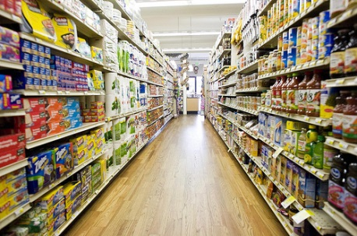
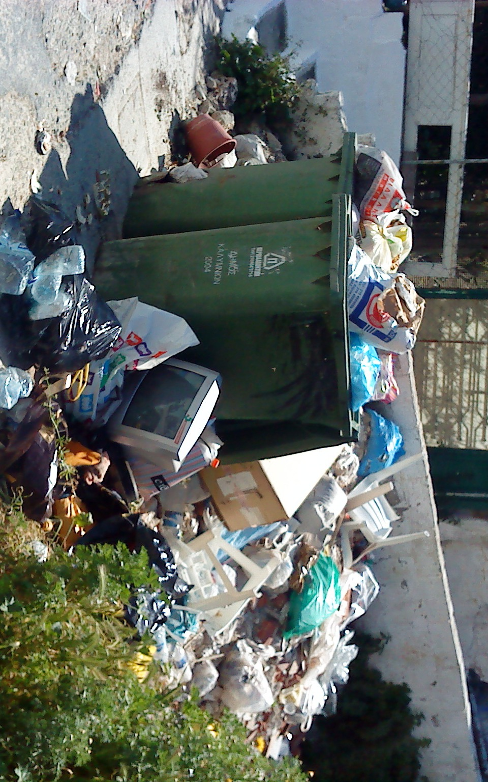
Αγορά και χρήση προϊόντων
Τα προϊόντα που αγοράζουμε και τα χρησιμοποιούμε ώσπου να μην έχουν καμία αξία για μας, μετατρέπονται σε σκουπίδια.

Slide 4
Παραλαβή σκουπιδιών από το απορριμματοφόρο
Το απορριμματοφόρο είναι ένα όχημα περισυλλογής και μεταφοράς σκουπιδιών στα ΣΜΑ και από εκεί στα ΧΥΤΑ

Slide 5
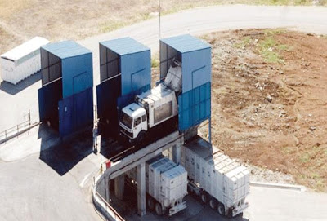
ΣΜΑ ΕΥΚΑΡΠΙΑΣ
Ο Σταθμός Μεταφόρτωσης Απορριμμάτων, είναι μια μονάδα στην οποία μεταφέρονται τα απορρίμματα μιας περιοχής, ή γειτονικών περιοχών, συμπιέζονται για να πιάνουν λιγότερο χώρο, και στη συνέχεια μεταφορτώνονται σε μεγάλα κοντέινερ με προορισμό τους ΧΥΤΑ

Slide 6
Τι είναι το ΣΜΑ και που χρησιμεύει;
Ο Σταθμός Μεταφόρτωσης Απορριμμάτων της Ευκαρπίας θα καταλαμβάνει έκταση 100 στρεμμάτων που αποχαρακτηρίστηκε από αναδασωτέα , στο οποίο θα μεταφορτώνονται όλα τα σκουπίδια των δήμων της δυτικής Θεσσαλονίκης.
Η χρησιμότητα του είναι μηδενική , με τις ευρωπαϊκές οδηγίες να επιπλήττουν συνεχώς για δραστική μείωση των απορριμμάτων στη Ελλάδα μέσω της ορθής διαχείρισης τους.

Slide 7
Μήπως θα επιβαρύνει την ήδη βεβαρημένη περιοχή;
To TITAN
H Μακεδονική Ασβεστοποιία CaO Hellas και η πρώην ΔΙΑΝΑ
Η παλιά χωματερήτου Δερβενίου ,ρυπαίνοντας με πολλά κυβικα μέτρα ‘σκουπιδόζουμο’ τη γη μας
Οι μανάδες επεξεργασιάς επικίνδυνων αποβλήτων και οι παράνομες μονάδες επεξεργασίας συσσωρευτών μολύβδου και λαδιών
Οι 3 δρομοι εθνικής εμβέλειας που μας περικυκλώνουν
Τα ανεξέλεγκτα ιδιωτικά ΚΔΑΥ και ΣΜΑ
Δεκάδες μετρήσεις ΡΜ10 το χρόνο πάνω από τα όρια
Η εντονότατη ηχορύπανση
Εδώ όπου δεσπόζουν:

Slide 8
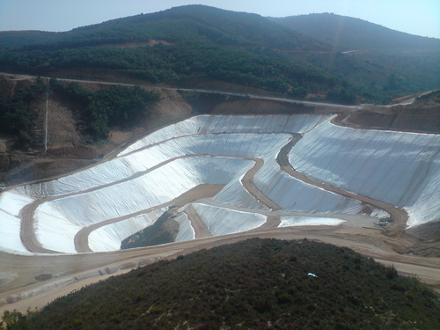
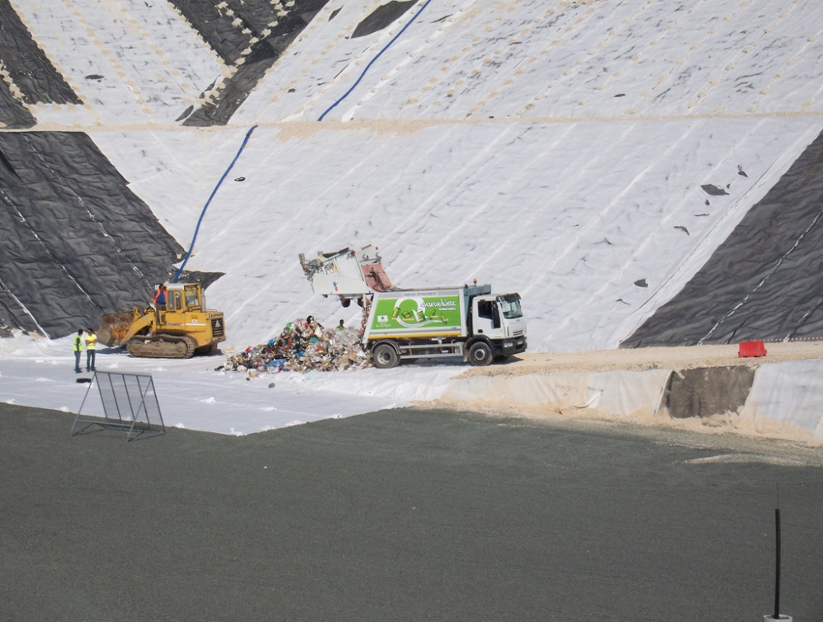
Η διαμόρφωση του χώρου των ΧΥΤΑ προβλέπεται να γίνεται με τέτοιο τρόπο ώστε τοξικά, οργανικά και άλλα απόβλητα από το χώρο απόθεσης να μη διαφεύγουν στο γύρω περιβάλλον ή στον υδροφόρο ορίζοντα τυχόν κατοικημένων περιοχών που βρίσκονται σε μικρή απόσταση.
Αυτό επιτυγχάνεται με τη στεγανοποίηση των απορριμμάτων με τσιμέντο, χώμα, πλαστικές μεμβράνες και άλλα υλικά.
Οι Χώροι Υγειονομικής Ταφής Απορριμμάτων (ΧΥΤΑ) είναι χώροι ειδικά διαμορφωμένοι στους οποίους γίνεται η ταφή των απορριμμάτων των πόλεων.
ΧΥΤΑ

Slide 9
ΧΥΤΑ
Η υγειονομική ταφή είναι ένα σύνολο μέτρων και διαδικασιών, που λαμβάνονται στους χώρους τελικής διάθεσης των απορριμμάτων. Αυτά είναι:
Στεγανοποίηση του χώρου διάθεσης, για την αποφυγή διαρροών των στραγγισμάτων
Διασωλήνωση του χώρου ταφής, για την ασφαλή διοχέτευση του παραγόμενου βιοαερίου, το οποίο είτε καίγεται είτε αξιοποιείται για την παραγωγή ενέργειας
Ταφή των απορριμμάτων με το σύστημα των κυψελίδων, αντί για ανοικτά μέτωπα σ’ ολόκληρη την έκταση του χώρου
Κάλυψη των απορριμμάτων με χώμα
Επεξεργασία των υγρών στραγγισμάτων πριν τη διάθεσή τους στο περιβάλλον
Συγκέντρωση και αξιοποίηση του βιοαερίου
Μέτρα προστασίας της υγείας των εργαζομένων
Έργα αποκατάστασης (φύτευση, κ.λ.π.) κάθε τμήματος που φτάνει σε κορεσμό.

Slide 10
Το Δίκτυο 50 είναι:
Ένα δίκτυο 50 συλλόγων και φορέων ΚΑΤΆ
της κατασκευής και χωροθέτησης του ΣΜΑ
Ευκαρπίας δίπλα στο ΤΙΤΑΝ
Το Δίκτυο 50 υποστηρίζει:
ΔΕΝ ΥΠΑΡΧΕΙ ΚΑΝΕΝΑΣ ΣΧΕΔΙΑΣΜΟΣ ΓΙΑ
ΤΗΝ ΟΡΘΗ ΔΙΑΧΕΙΡΙΣΗ ΤΩΝ ΣΚΟΥΠΙΔΙΩΝ
ΣΤΗ ΘΕΣΣΑΛΟΝΙΚΗ και την ΚΕΝΤΡΙΚΗ
ΜΑΚΕΔΟΝΙΑ.

Slide 11
Η λύση για το πρόβλημα μας είναι η ΟΡΘΟΛΟΓΙΚΗ ΔΙΑΧΕΙΡΙΣΗ

Slide 12
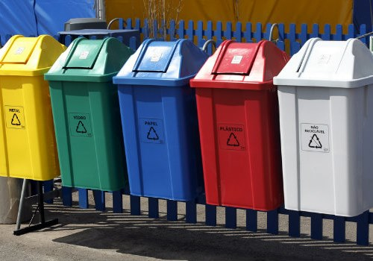
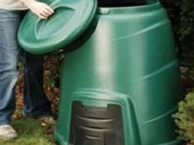
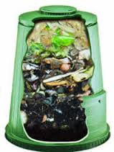
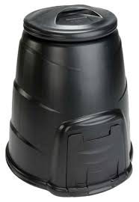
Ορθολογική διαχείριση (ανακύκλωση ή κομποστοποίηση)

Slide 14
ΤΕΛΟΣ
Πετλάκη Ελευθερία
Σαββόπουλος Κωνσταντίνος
Ιακώβου Ανθούλα
Χονδοματίδης Θησέας

